Slide 1
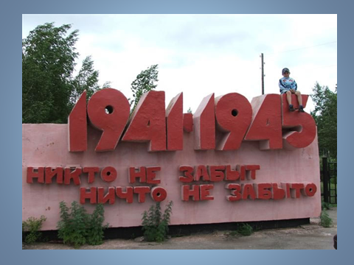

Slide 2
Война 1941-1945 года в истории Нижнего Новгорода
Выполнили учащиеся 3а класса гимназии №50

Slide 3
Всего за время Великой Отечественной войны военкоматами Горьковской области было мобилизовано на фронт 822 тысячи горьковчан.

Slide 4
Горький как крупный промышленный центр страны попал в поле зрения агрессора еще в период разработки им плана разгрома СССР, известного под названием «Барбаросса». Согласно ему немцы рассчитывали в первых числах сентября 1941 года захватить Москву, а в начале октября – вступить в город Горький.

Slide 5
22 октября 1941 года ГКО принял решение об образовании в 46-ти городах комитетов обороны, в том числе и в городе Горьком. 23 октября в городе Горьком был создан Горьковский городской комитет обороны. Возглавил его первый секретарь Горьковского обкома и горкома ВКП(б) Михаил Иванович Родионов. ГГКО – местный чрезвычайный орган руководства в условиях военного времени. Он объединял гражданскую и военную власть в городе и области. Выполнение решений ГГКО было беспрекословным.

Slide 6
Особой заботой ГГКО было строительство оборонительных рубежей, которое было начато в октябре 1941 года. К 10 ноября было решено построить Горьковский оборонительный обвод, в срок до 15 ноября – оборонительные рубежи по левому берегу Волги, по реке Оке с обводом для обороны города Мурома.

Slide 7
С началом войны противовоздушная оборона города Горького приобрела первостепенное значение. Первый налет на город был совершен вражеской авиацией с 4 на 5 ноября 1941 года. В нем участвовали группы бомбардировщиков «Хейнкель-111», «Юнкерс-88», всего до 150 самолетов. К городу прорвались лишь 11. Однако и они причинили значительный ущерб заводам им. В.И. Ленина, «Двигателю революции», автомобильному. Налет повторился с 5 на 6 ноября ( из 150 самолетов – 14 прорвались). Они нанесли урон населению и ряду цехов Автозавода. Во время бомбардировки в эти дни было убито 127 человек, тяжело ранено – 176, легко – 195. После этих налетов Горьковский бригадный район ПВО, охранявший город, был введен в состав действующей Красной армии.

Slide 8
Особенно сильный ущерб был причинен Автозаводу. Было разрушено и повреждено 50 зданий и сооружений. 35 тысяч горьковчан пришли восстанавливать лежащие в развалинах корпуса Автозавода и сумели сделать это всего за 100 дней. Помощь в ликвидации повреждений Автозавода и его поселков оказали все районы города Горького и области.

Slide 9
Крупнейшее предприятие нашей области – Горьковский автомобильный завод – становится в годы Великой Отечественной войны одним из универсальных в стране. Здесь выпускались танки Т-60 и Т-70 (этот танк сконструирован на заводе), танковые моторы, бронеавтомобили, самоходки, минометы, бронебойные и реактивные снаряды для «катюш». Продолжалось производство автомобилей, в том числе повышенной проходимости, с двумя ведущими осями. В 1942 году прямо с завода полуторки ГАЗ-АА направлялись на фронт. Они первыми выходили на едва окрепший лед Ладожского озера и последними сходили с его ледяных трасс.

Slide 10
Бронетранспортёры
Т-60
БА-64

Slide 11
Автомобили
ГАЗ-АА
ГАЗ-64

Slide 12
Старейший судостроительный завод «Красное Сормово» (№ 112) в кооперации с Автозаводом, заводом фрезерных станков, Выксунским и Кулебакским металлургическими заводами и другими предприятиями в соответствии с постановлением ГКО № 1-сс начал производство средних танков Т-34. Первые танки ушли под Москву уже в октябре 1941 года.

Slide 13
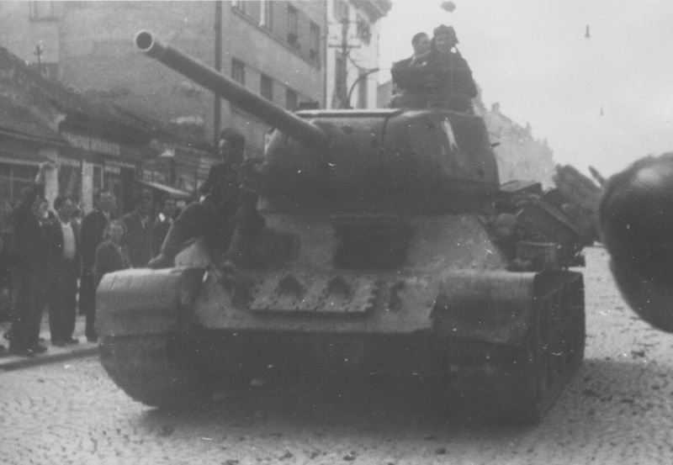

Slide 14
За годы Великой Отечественной войны сормовский завод поставил фронту 10 тысяч 159 танков (10,2% союзного производства), 22 подводные лодки (43%).

Slide 15
Машиностроительный завод им. И.В. Сталина (№ 92) в годы войны был лидером производства артиллерийских систем.

Slide 16
за первые 2,5 года войны было спроектировано 27 образцов различных орудий. Снаряды, выпущенные из 57-миллиметровой пушки ЗИС-2, прошивали немецкий танк насквозь и улетали дальше. Точность попадания в цель была настолько велика, что из пушки можно было поразить отдельно стоящего человека. В феврале 1942 года в массовое производство была запущена пушка ЗИС-3. Легкая и маневренная, простая в обслуживании и в бою, и на марше, она получила большое признание в армии. Во время Великой Отечественной войны была выпущена 101 тысяча 673 орудия (23,9% союзного производства).

Slide 17
Пушки
ЗИС-3
ЗИС-2

Slide 18
В выполнении военных заказов участвовал и авиационный завод им. С. Орджоникидзе (№ 21), выпускавший в 1941 году боевые истребители ЛАГГ-3.

Slide 19
ЛАГГ-3

Slide 20
Самолёты
ЛА-7
ЛА-5

Slide 21
Авиационная промышленность области дала фронту 16 тысяч 324 боевых самолета (26% общесоюзного производства истребителей). В 1943 году специалисты авиационного завода им. С. Орджоникидзе разработали и успешно применяли способ восстановления самолетов, потерпевших аварию, ремонт которых до этого считался невозможным.

Slide 22
Радиотелефонный завод им. В.И.Ленина изготовлял армейско-фронтовые, дивизионные радиостанции для самолетов и кораблей. Он был поставщиком переговорных устройств для всех видов военной техники.

Slide 23
Завод «Красная Этна», производивший крепежные изделия, пружины, проволоку, обеспечивал все промышленные предприятия страны лентой холодного проката. Завод им. М.В. Фрунзе освоил выпуск радиостанций для танков, самоходных установок и бронетехники.

Slide 24
До 1943 г. главным поставщиком установок реактивной артиллерии («катюш») был завод фрезерных станков. Осенью 1941 г. на фронт было отправлено 14 дивизионов (117 установок) реактивной артиллерии. Они сыграли огромную роль в разгроме немецко-фашистских войск под Москвой.

Slide 25
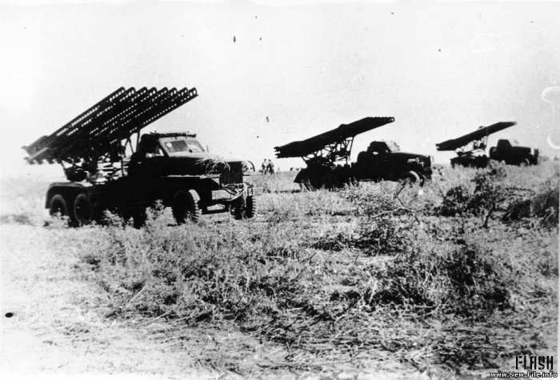

Slide 26
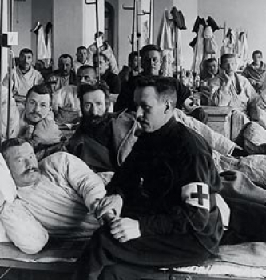
С первых же дней ожесточенных сражений Горьковской области пришлось принимать и лечить огромное количество раненых.
Лечение в городе Горьком

Slide 27
В разные периоды войны в Горьковской области функционировал 171 эвакогоспиталь на 71640 коек (включая 28 передислоцированных из других областей), где находились на излечении 422 тысячи 949 красноармейцев. 9 октября 1941 года был образован областной комитет помощи раненым бойцам и командирам Красной армии.

Slide 28
За годы Великой Отечественной войны горьковские колхозники сдали государству около 70 миллионов пудов хлеба, десятки тысяч тонн картофеля, овощей, тысячи тонн мяса, масла, молока и другой продукции.

Slide 29
Герои-горьковчане
Достойный вклад в общенародное дело Победы внесли трудящиеся Горьковской области. Более 300 горьковчан были удостоены за ратные подвиги высшей награды Родины – звания Героя Советского Союза. Большинство из них получили это звание в годы Великой Отечественной войны:
1941 г. – 3 чел.;
1942 г. – 7 чел.;
1943 г. – 54 чел.;
1944 г. – 89 чел.;
1945 г. – 115 чел.

Slide 30
Спасибо за внимание

Slide 31
